Slide 1


Slide 2

KHỞI ĐỘNG

Slide 3
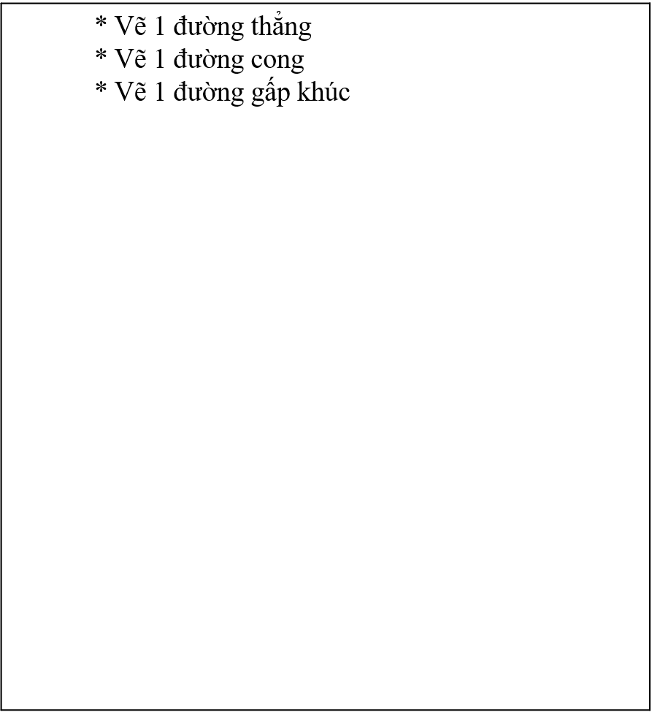

A
B
C
E
G
H
V
V
T
Y
U
X

Slide 4


LUYỆN TẬP THỰC HÀNH

Slide 5

Nêu tên ba điểm thẳng hàng:
2
C
D
B
E
A
Ba điểm thẳng hàng là: A, B, C
Ba điểm thẳng hàng là: D, B, E

Slide 6

Nêu tên các đoạn thẳng của mỗi đường gấp khúc dưới đây:
3
Q
M
P
P
Đường gấp khúc MNPQ gồm ba đoạn thẳng MN, NP và PQ
N
N
I
L
B
I
L
V
X
V
X
H
H
T
D
M
U
C
U
C
K
A
E
G
K
G
Y

Slide 7
Nêu tên các đoạn thẳng của mỗi đường gấp khúc dưới đây:
3
B
I
B
I
L
L
H
H
D
M
C
C
K
A
E
G
K
G
Đường gấp khúc ABCD gồm ba đoạn thẳng AB, BC và CD
Đường gấp khúc EGHIKLM gồm sáu đoạn thẳng EG, GH, HI, IK, KL và LM
V
X
V
X
T
Đường gấp khúc TUVXY gồm bốn đoạn thẳng TU, UV, VX và XY
U
U
Y

Slide 8







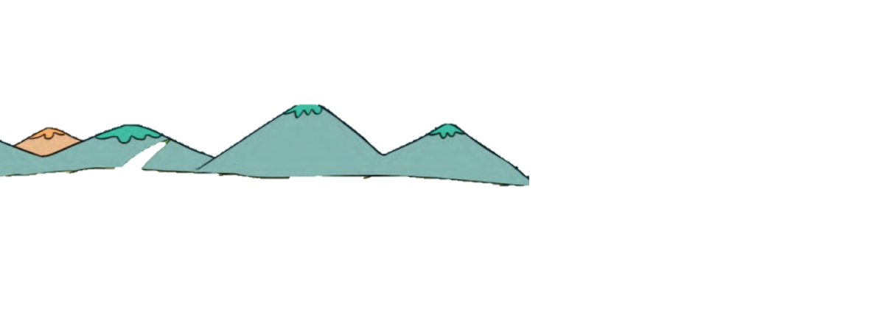

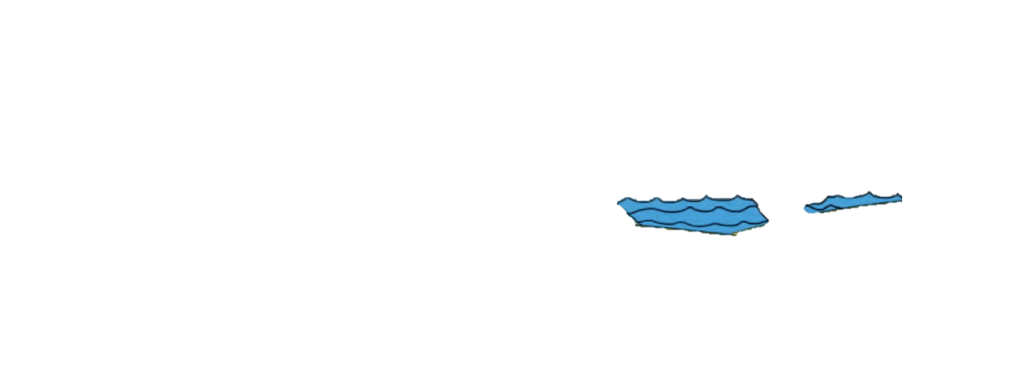
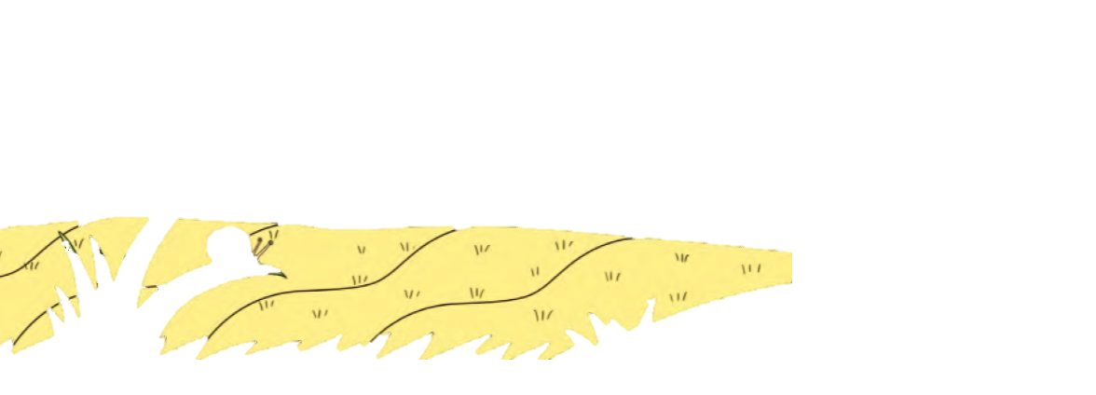
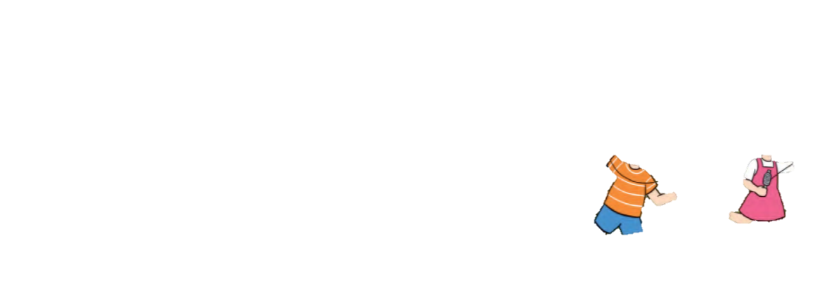



Tìm hai hình ảnh tạo bởi đường cong, đường gấp khúc trong bức tranh sau:
4
đường gấp khúc
đường cong
đường gấp khúc
đường cong
đường cong
đường gấp khúc
đường gấp khúc

Slide 9


Bài học hôm nay em biết thêm được điều gì?

Slide 10



DẶN DÒ

